Slide 1
Муниципальное дошкольное образовательное учреждение детский сад «Росинка» Презентация к проекту:
«Деревья вокруг нас»
Подготовил: воспитатель
МДОУ детского сада «Росинка»
Желтикова О.В.
Мышкин
Ноябрь 2017 год

Slide 2
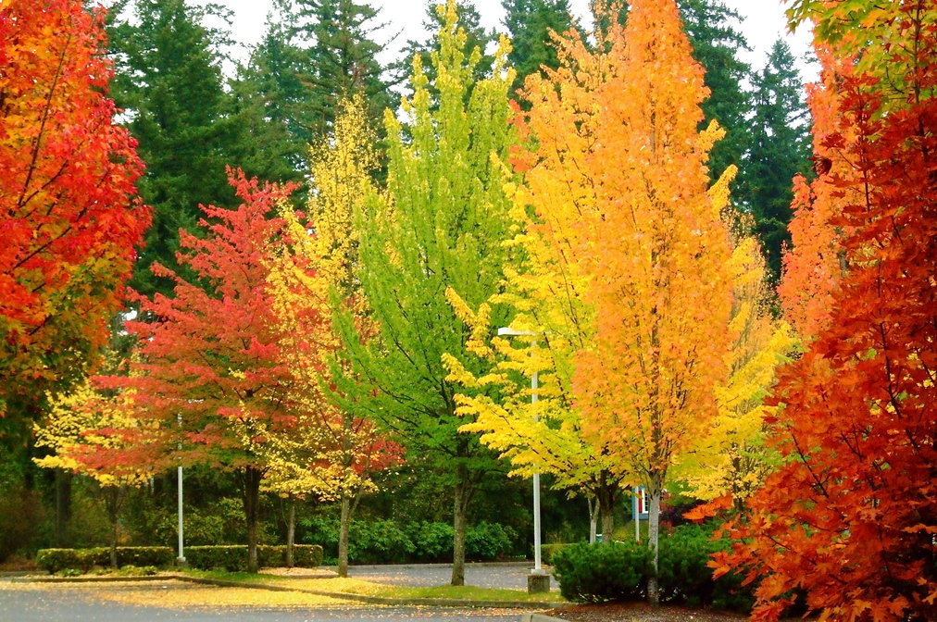
Экологический проект «Деревья вокруг нас»

Slide 3
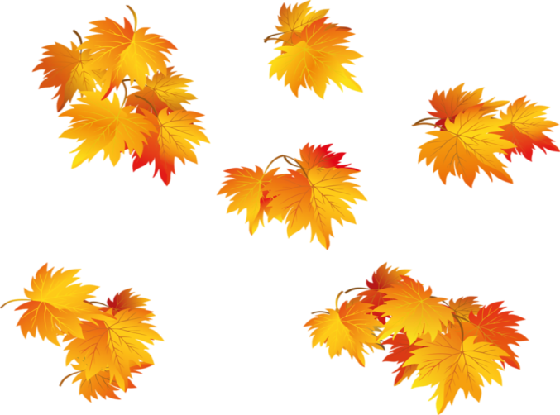
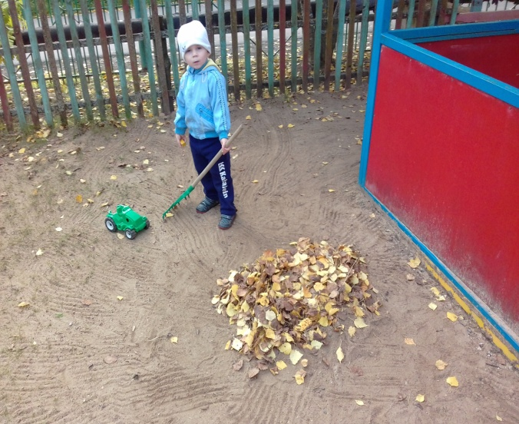
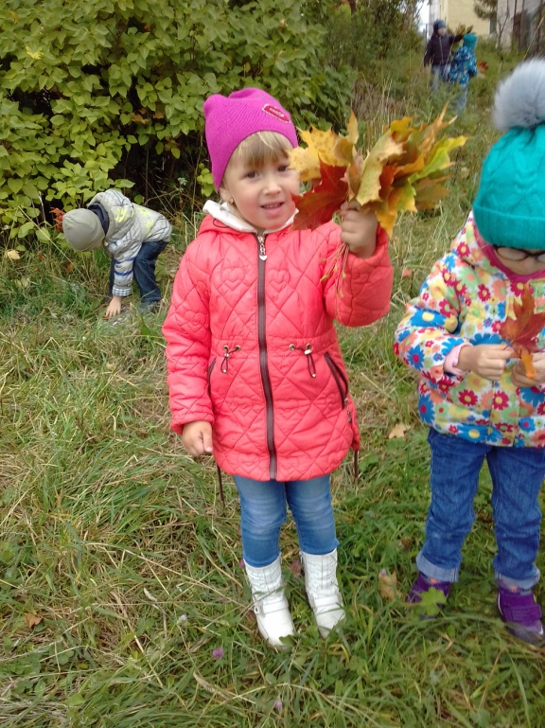
В.А.Сухомлинский: «Мир, окружающий ребенка, - это, прежде всего, мир природы с безграничным богатством явлений, с неисчерпаемой красотой. Здесь, в природе, вечный источник детского разума».

Slide 4
Цель проекта:
Создание условий для формирования у детей представлений о деревьях как живых объектах природы

Slide 5
Задачи
-Учить различать и называть деревья и плоды.
-Расширять знания о деревьях, особенностях строения, произрастания, сезонных изменениях.
-Формировать исследовательские способности в процессе реализации проекта.
-Развивать интерес к природе родного края
-Воспитывать эмоциональное отношение ко всему живому; умение видеть красоту природы.

Slide 6
Дерево, трава, цветок и птица
Не всегда умеют защитится.
Если будут уничтожены они,
На планете мы останемся одни

Slide 7
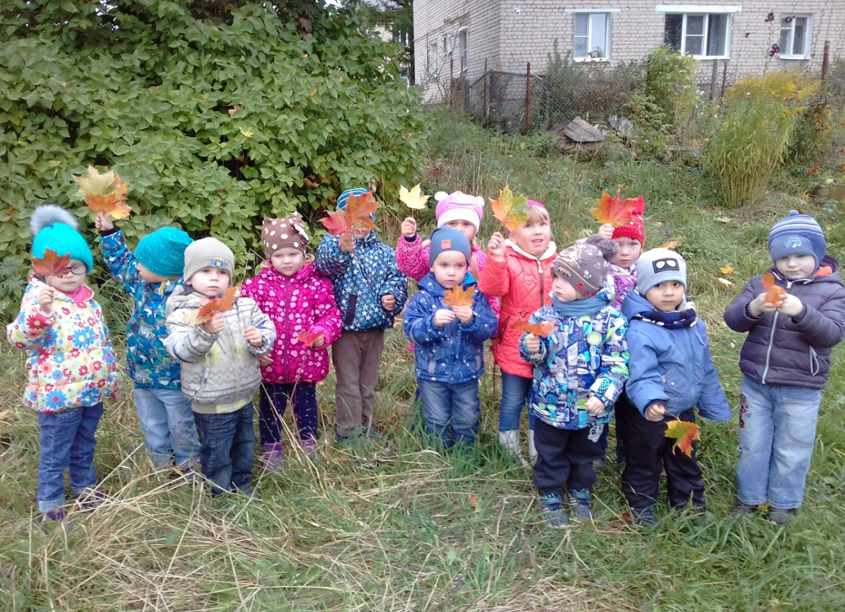

Slide 8
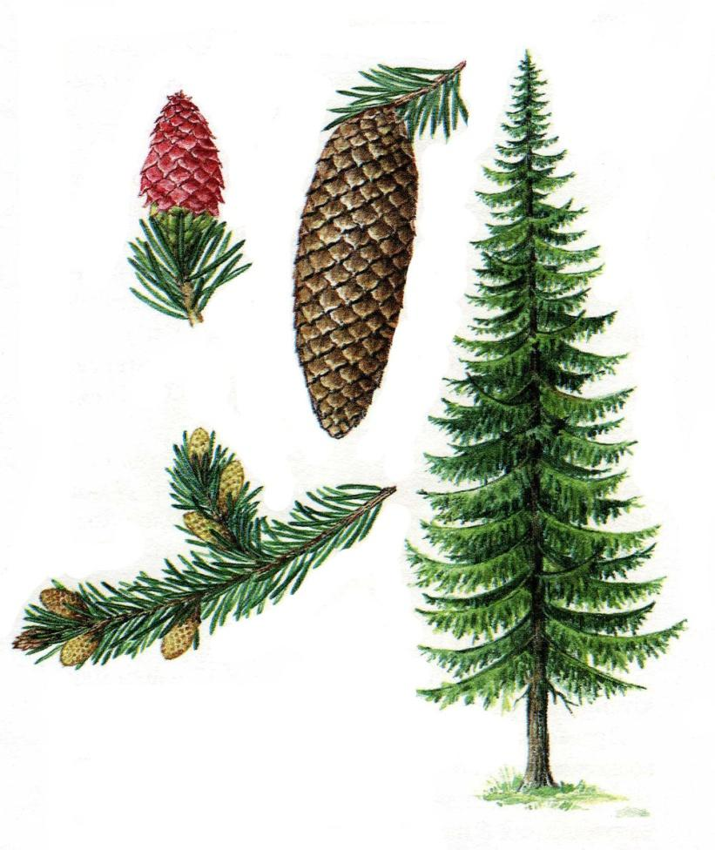
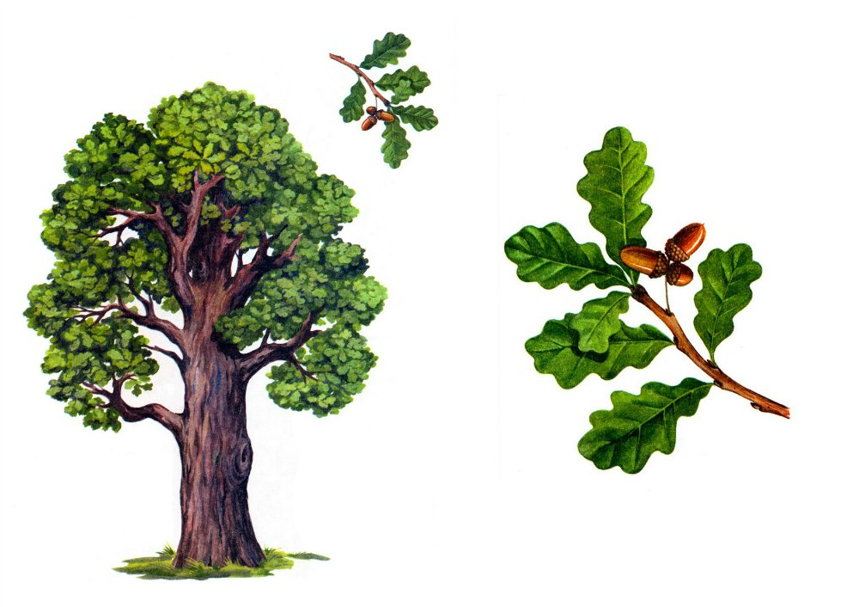
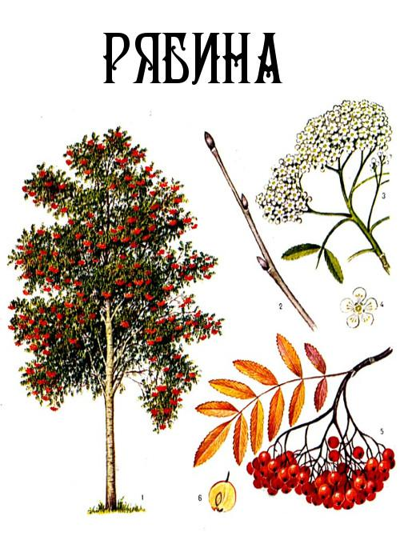
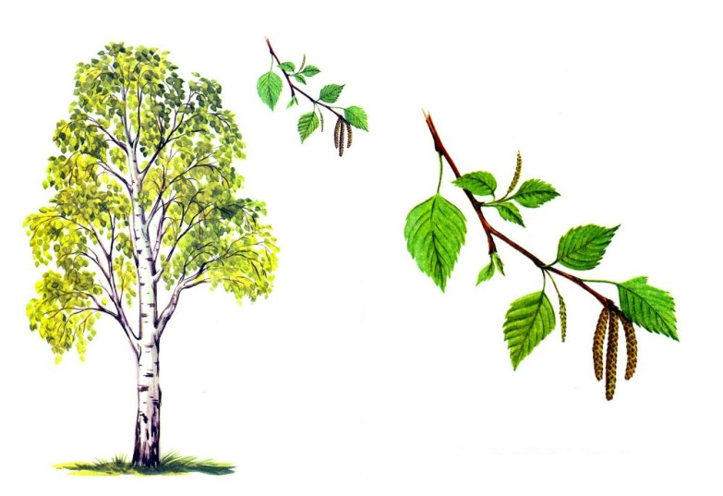
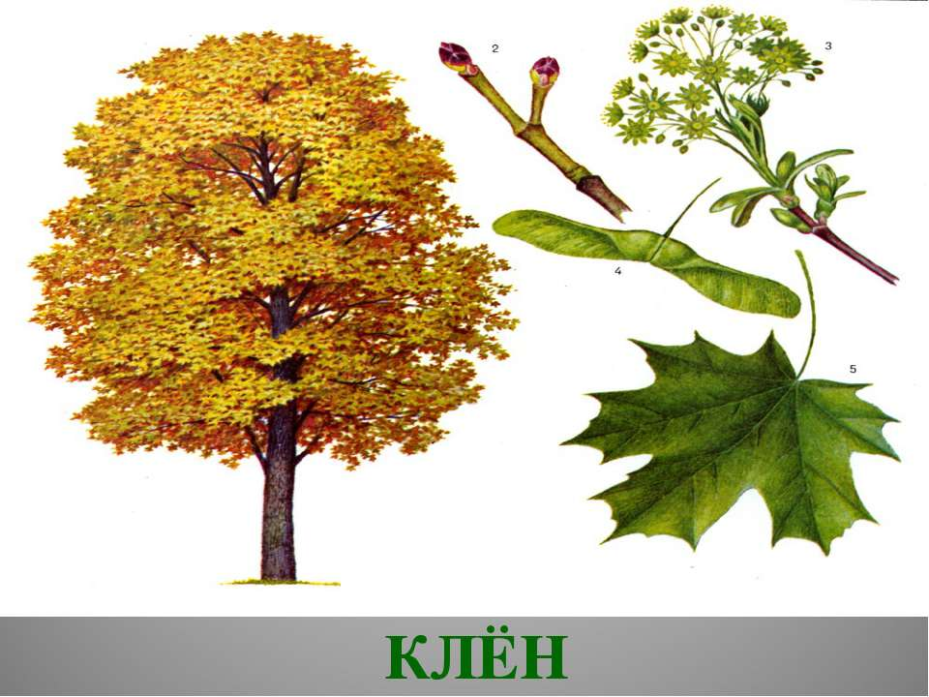
Деревья, которые рядом с нами

Slide 9
Формы и методы реализации проекта:
- Работа на занятиях
- Наблюдения, целевые прогулки
- Индивидуальная работа с детьми
- Рассматривание картин, иллюстраций, альбомов
- Чтение художественной литературы о природе
- Утренние беседы
- Работа в книжном уголке
- Тематические выставки
- Взаимодействие с семьей.

Slide 10
Реализация проекта

Slide 11
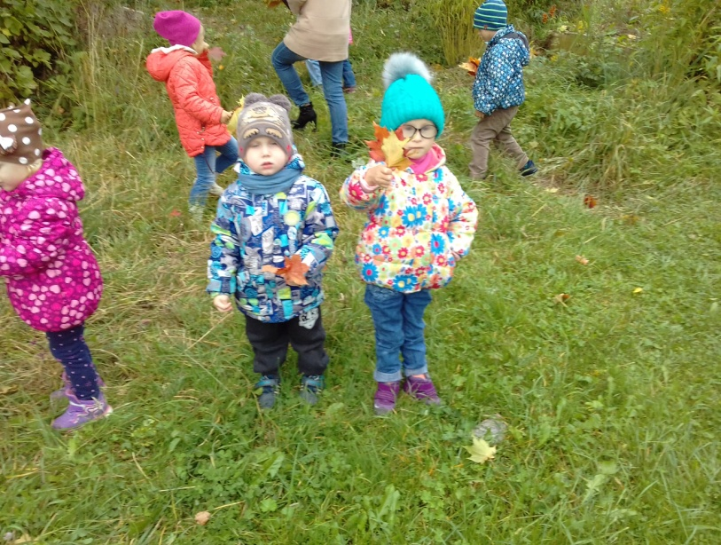
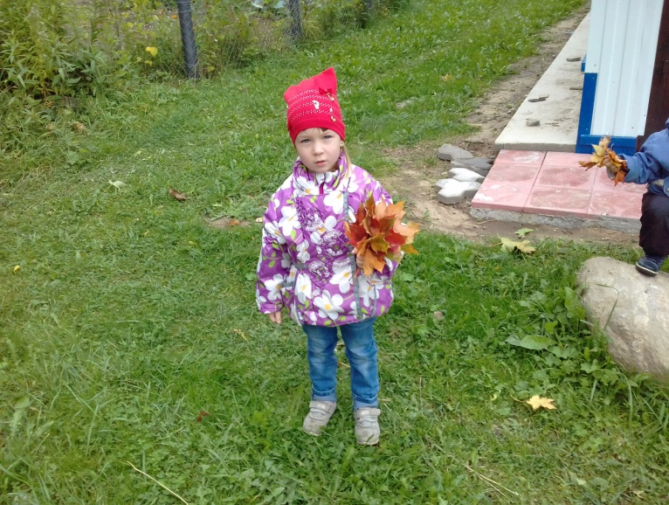
Экскурсия к самому красивому клену

Slide 12
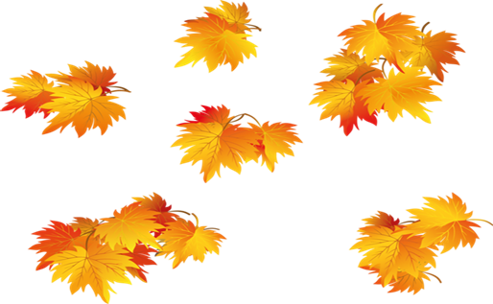
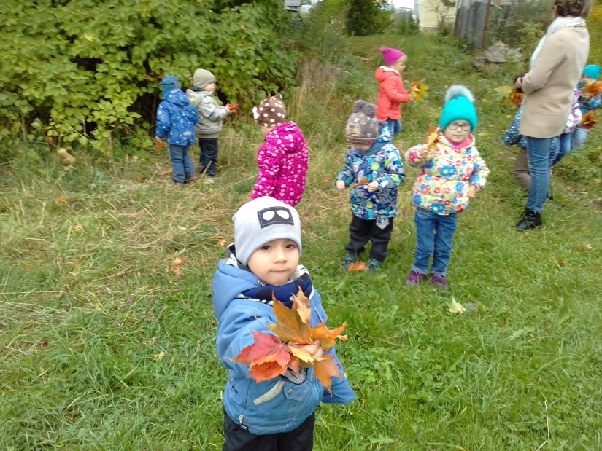
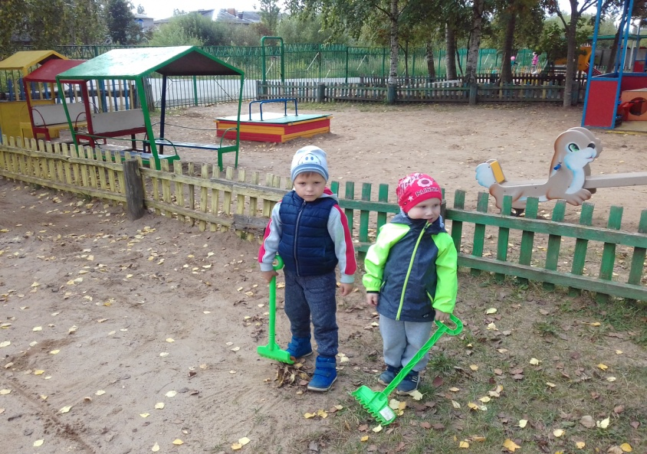
На прогулке

Slide 13
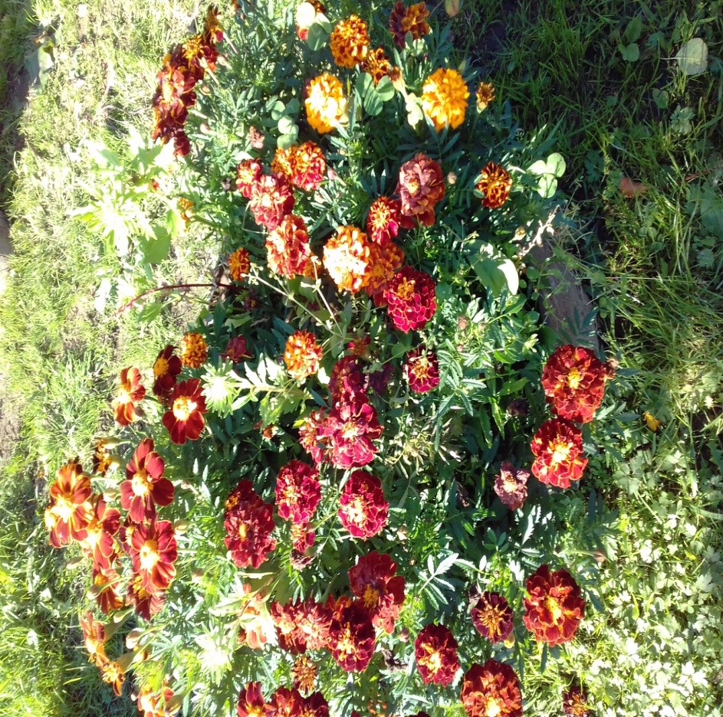
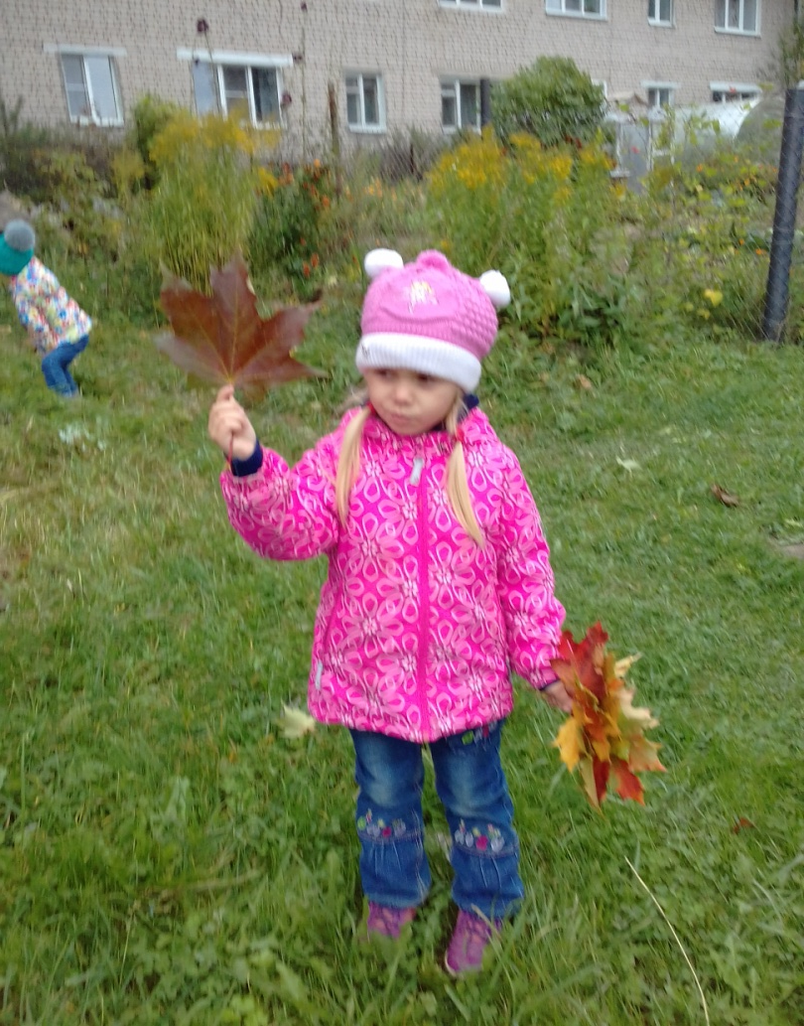
Наблюдения на прогулке: Сентябрь

Slide 14
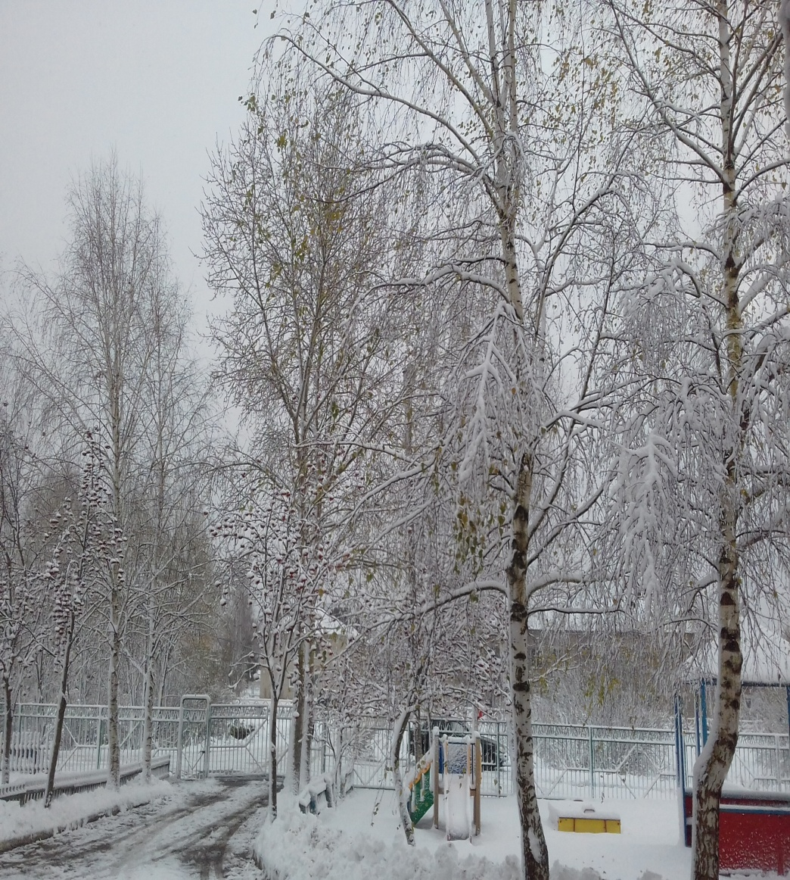
Октябрь

Slide 15
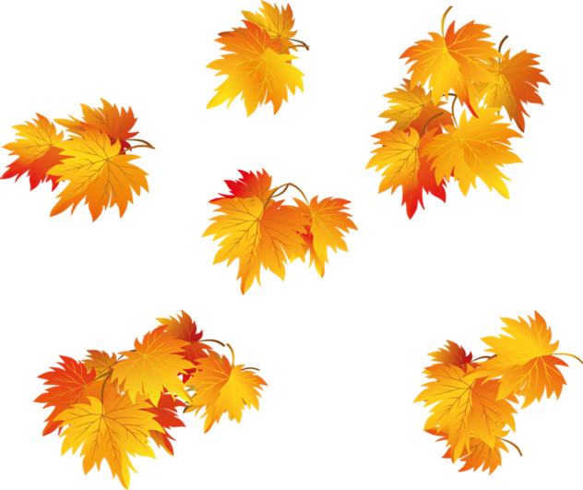
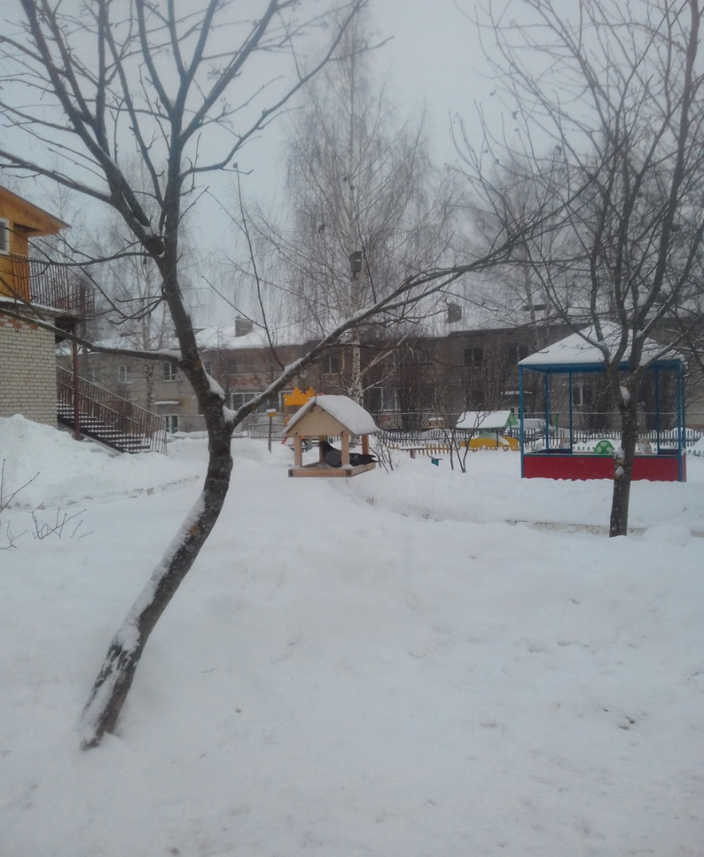
Ноябрь

Slide 16
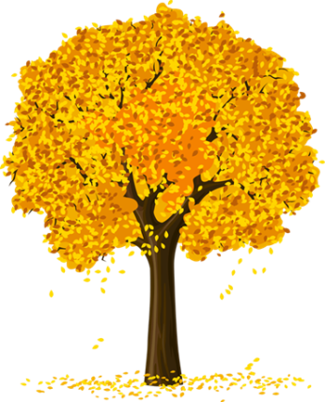
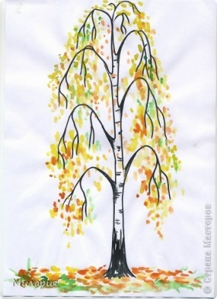
Работа на занятиях

Slide 17
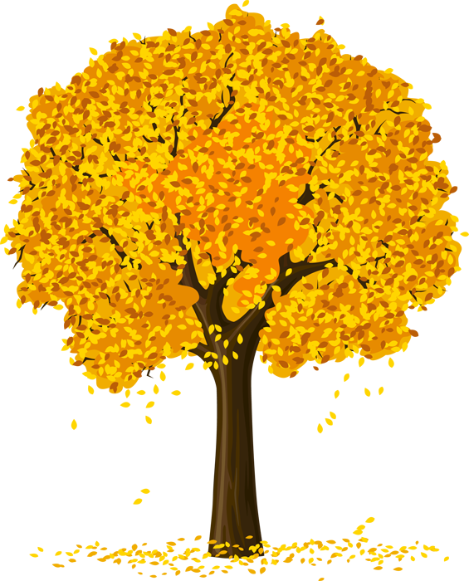
Аппликация «Осеннее дерево»

Slide 18
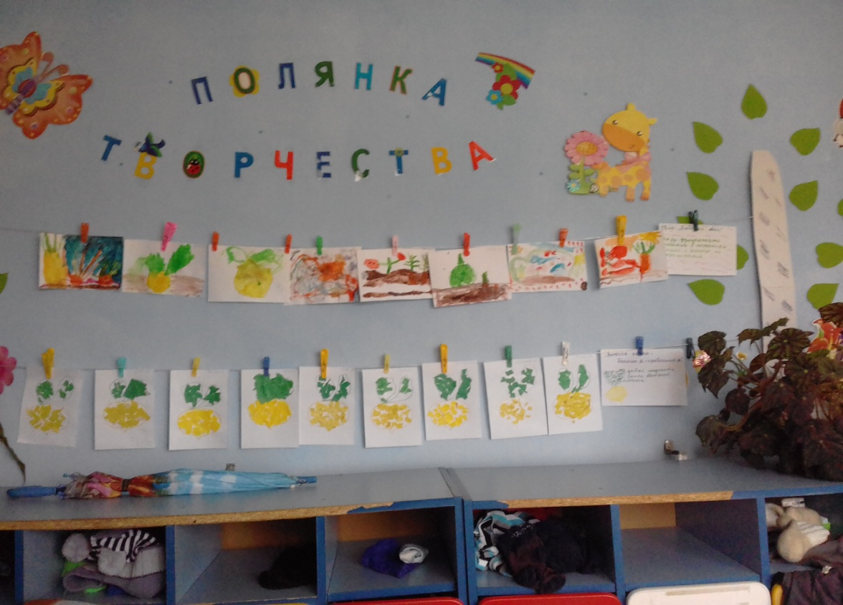

Slide 19
Веселые физкультминутки

Slide 20
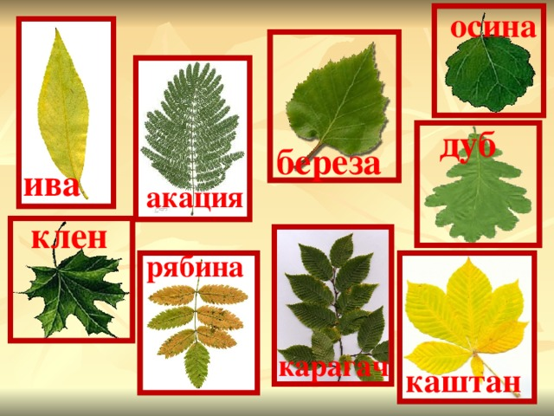
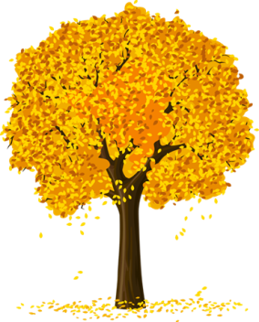
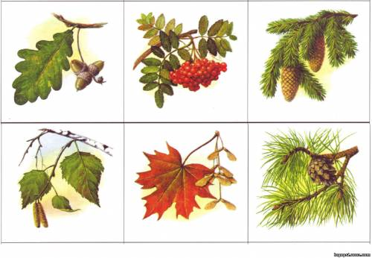
Дидактические игры

Slide 21
Выставка «Осенние листья» (Взаимодействие с родителями)

Slide 22
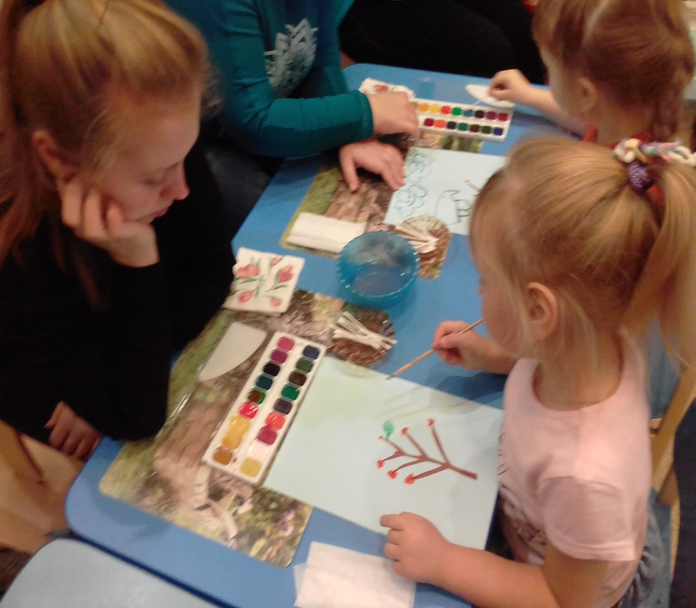
Рисуем вместе (использование нетрадиционных техник рисования)

Slide 23
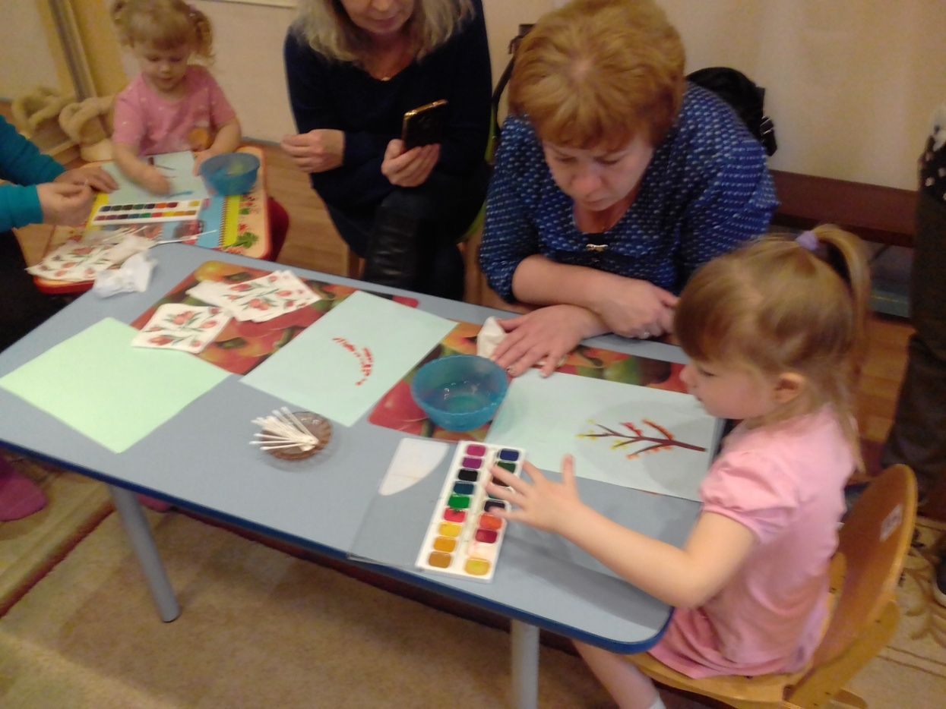
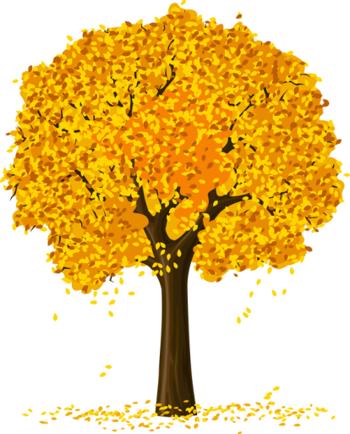
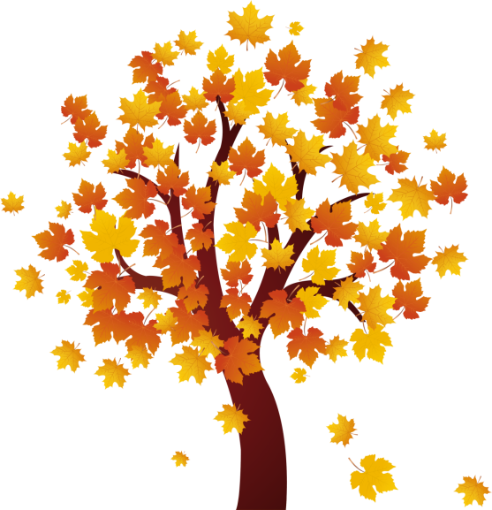

Slide 24
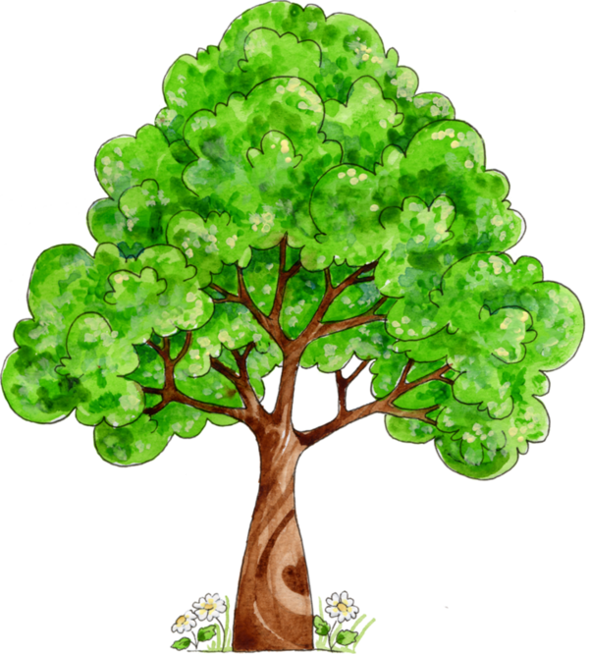
Релаксация «Мое дерево»

Slide 25
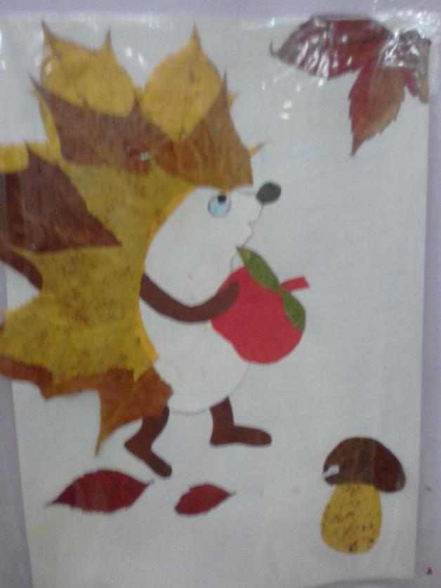
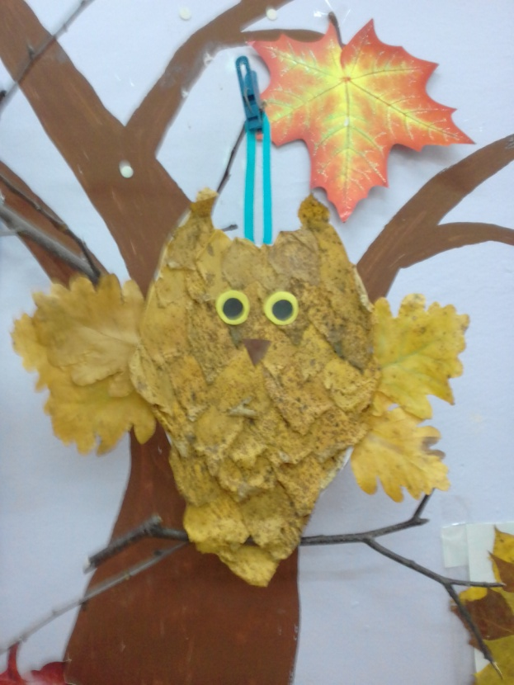
Итоговые мероприятия: мини-музей «Осенние листья»

Slide 26
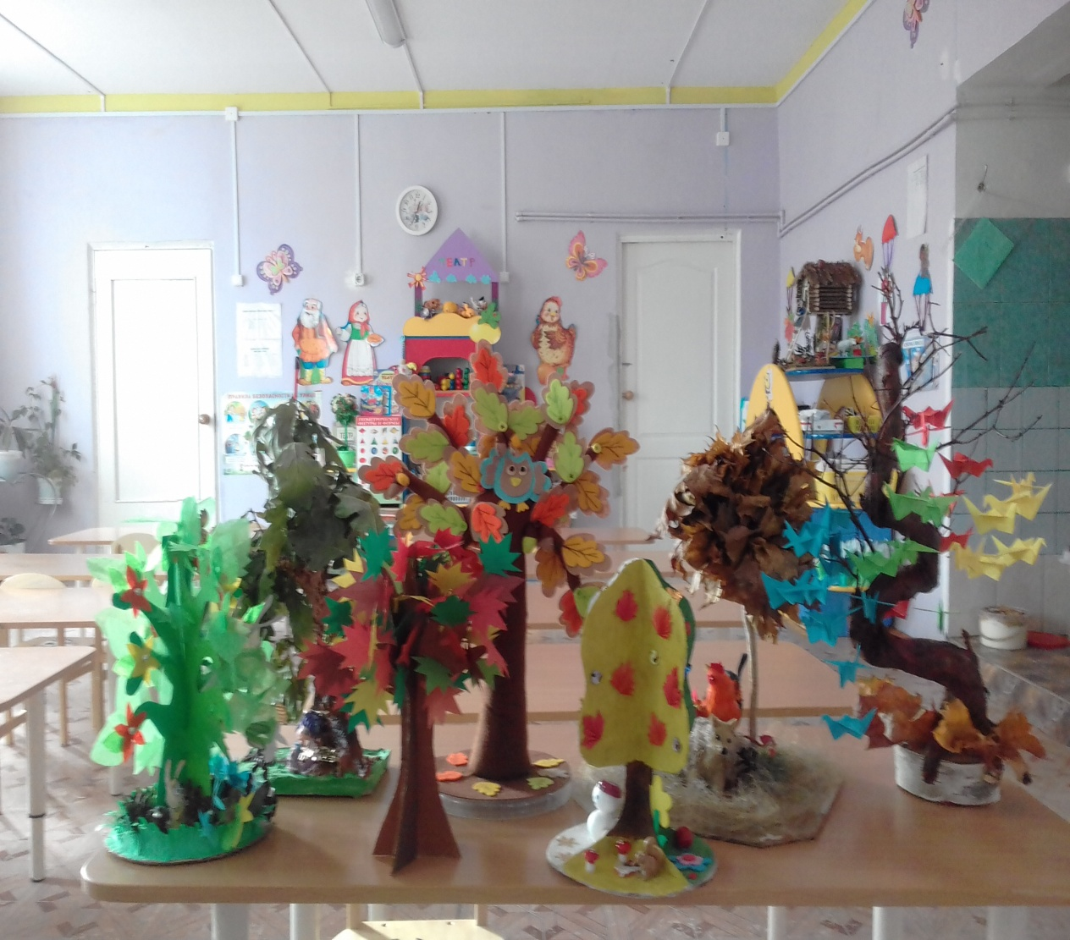
Выставка работ, выполненных родителями: «Наше дерево»

Slide 27
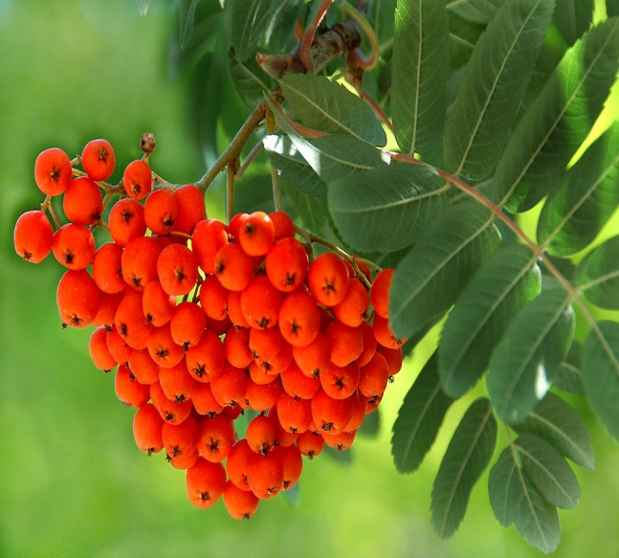
Мы будем продолжать дальше..! Спасибо за внимание!

